Slide 1

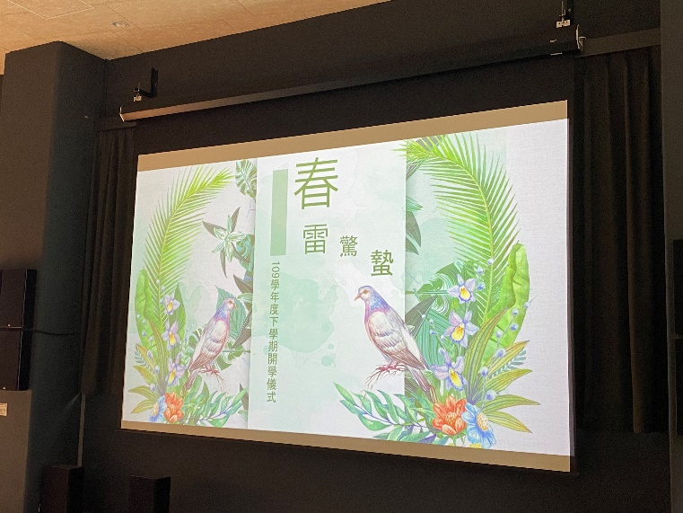
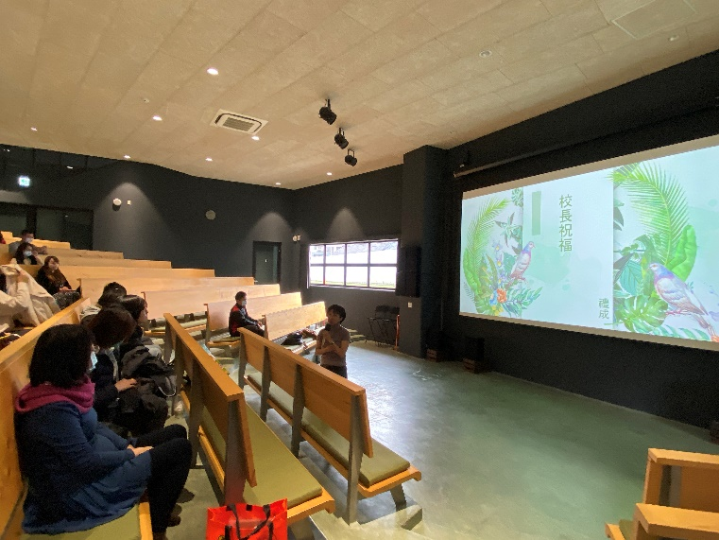
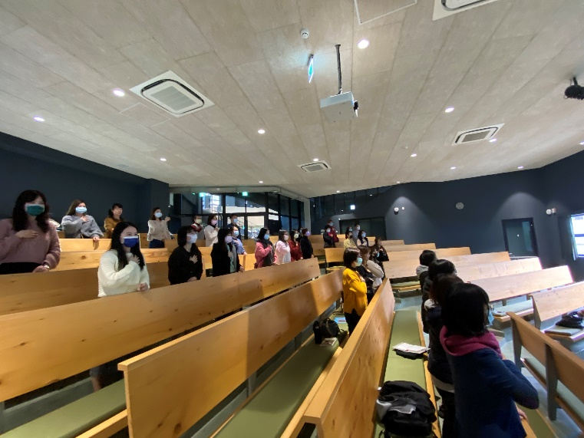
109下友善校園宣導成果
全校教職員工開學儀式，創建關埔友善校園

Slide 2
宣導重要事項
防治數位/
網路性別暴力
反賭
交通
安全
反霸凌
反菸
拒檳
防治藥
物濫用
反毒

Slide 3
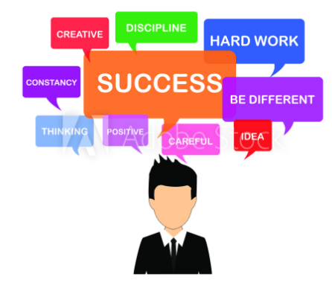




教師正向管教與輔導知能研習
生教組宣導

Slide 4
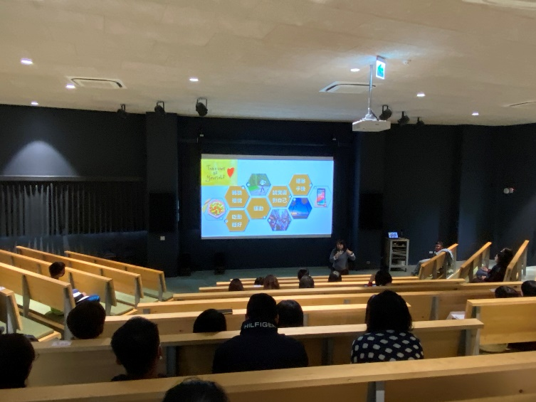
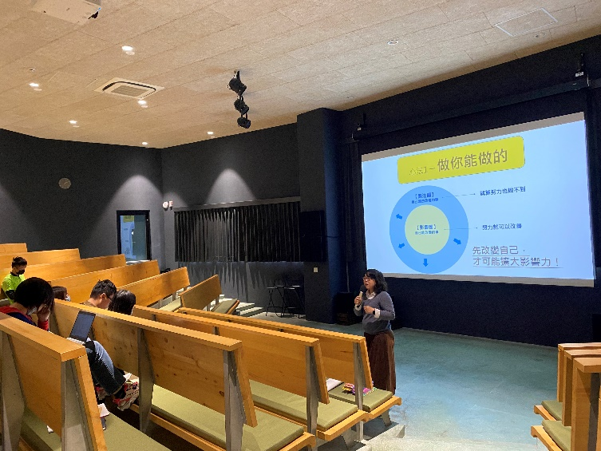
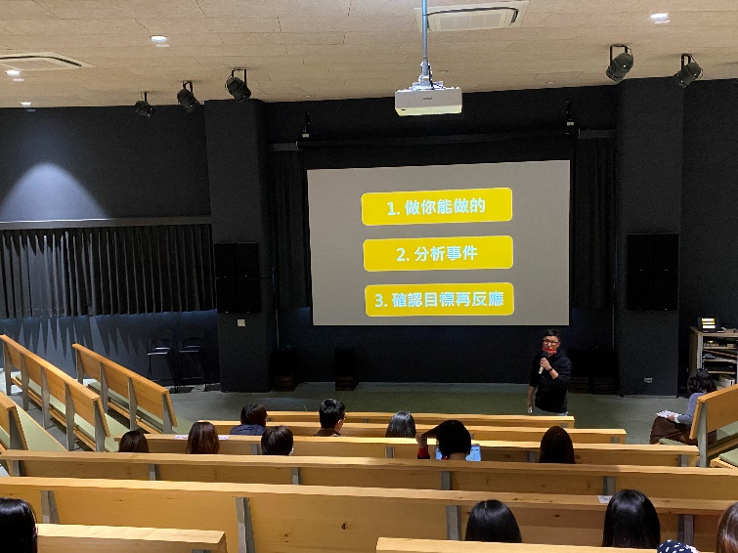
教師正向管教與輔導知能研習
正向思維與正向管教
3/3(三)13:00-16:00

Slide 5
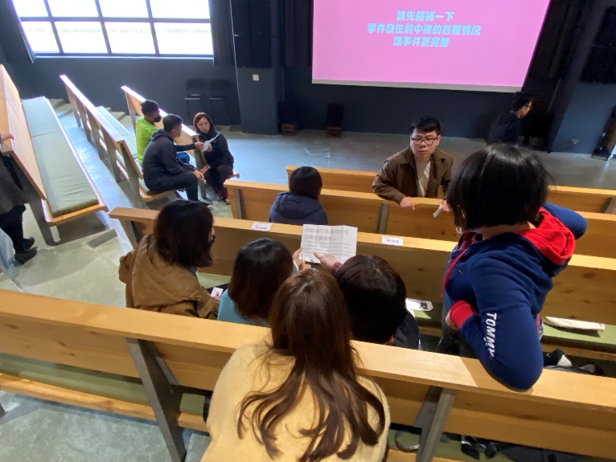
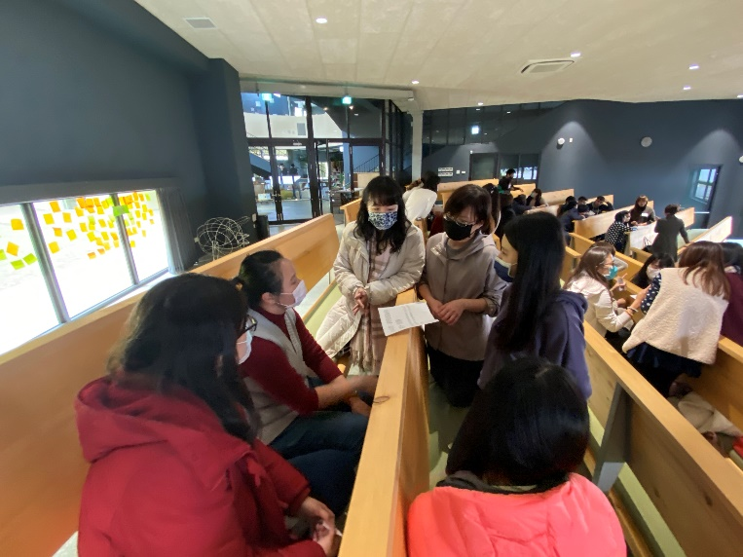
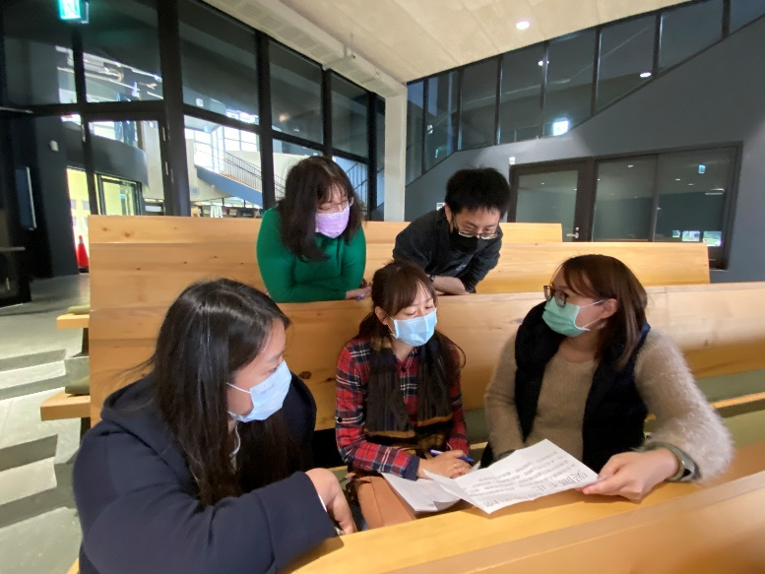
教師正向管教與輔導知能研習
教師正向管教分組研討3/3(三)13:00-16:00

Slide 6
01
校安通報
content
02
關懷E起來通報
03
友善校園宣導
04
防治藥物濫用宣導

Slide 7

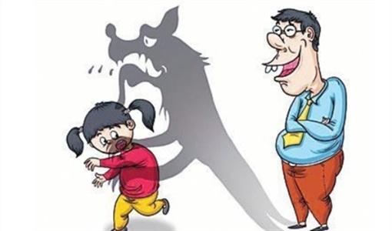
重要通報項目
校安通報
關懷E起來
意外事件、安全維護事件、暴力事件與行為偏差事件、管教衝突事件、兒少保護事件(未滿18歲)、天然災害事件、其他事件、疾病事件、霸凌。
有遭受身體、性及精神暴力等不當對待情事。有兒童、少年、老人、身心障礙者監護或照顧不周情事。有兒童、少年、老人、身心障礙遭受其他不當對待。

